Slide 1


“
基础课
第十三课 一次难忘的约会
”
徐心瑶

Slide 2
生词

Slide 3
生词
手心 稍微 辞职 拒绝
动不动 偶然 任务 安慰
温柔 答应 特意 鲜花
提前 地点 显眼 以免
出现 长相 悄悄 忽然
朝 烫 微笑 惊喜 情人节

Slide 4
第一部分
手心 稍微 偶然 任务
温柔 答应 特意 提前
显眼 出现 长相 烫

Slide 5
稍微 不常。
偶然 显露出来，产生出来。
出现 程度不深或数量不多。
答应 专门。
特意 外表，样子。
显眼 同意。
长相 很容易被看到或注意到。
悄悄 让人惊讶、高兴的事。
烫 没有声音或声音非常小，（行动）不让别人知道。
惊喜 温度高，让人觉得疼。

Slide 6
显眼 手心 长相 烫
1.妈妈找不到孩子，急得______都出了汗。
2.这是刚做好的汤，慢点喝，小心_____。
3.我的妹妹穿了一件特别______的衣服，你进去就能看见她。
4.昨天那个女孩子的_____给阿尔达留下了非常深刻的印象。

Slide 7
特意 任务 稍微 提前
1.如果会议改时间了，请______通知我。
2.知道奶奶身体不好，我____给她买了一个专门给老人用的椅子。
3.今年过年她回不去了，因为她没有完成老板给她的工作____。
4.我觉得这双鞋____大了一点儿，能给我换给个小一号的吗？

Slide 8
稍微 adv.
请你稍微等一会儿，我马上就到楼下接你。
这沙发稍微有点儿小，不够咱们四个人坐。
路上容易堵车，你最好稍微早一点儿去考场。
共同的经历稍微拉近了他们之间的距离。

Slide 9
特意 adv.
专门
因为价格实惠，
我们特意去了那个距离很远的大超市。
今天是六一儿童节，
学校特意给学生们放了半天假。

Slide 10
提前 v.
—推迟
会议九点开始，但所有人都提前十分钟就到了。
假如你不能按时出席，一定要提前告诉我。
由于下雨，学校推迟了的举行运动会的时间。

Slide 11
任务 n.
由于全体员工的努力，
工厂提前完成了生产任务。
消费者协会的任务就是保护所有的消费者。
尽管今年的学习任务很重，
但他从来没放弃过。

Slide 12
偶然 adj./adv.
我今天偶然在街上遇到了十年没见的大学同学。
牛顿在一次偶然的机会发现了万有引力。
你从来不听别人的意见，
因此犯错就不是偶然的，而是必然的。

Slide 13
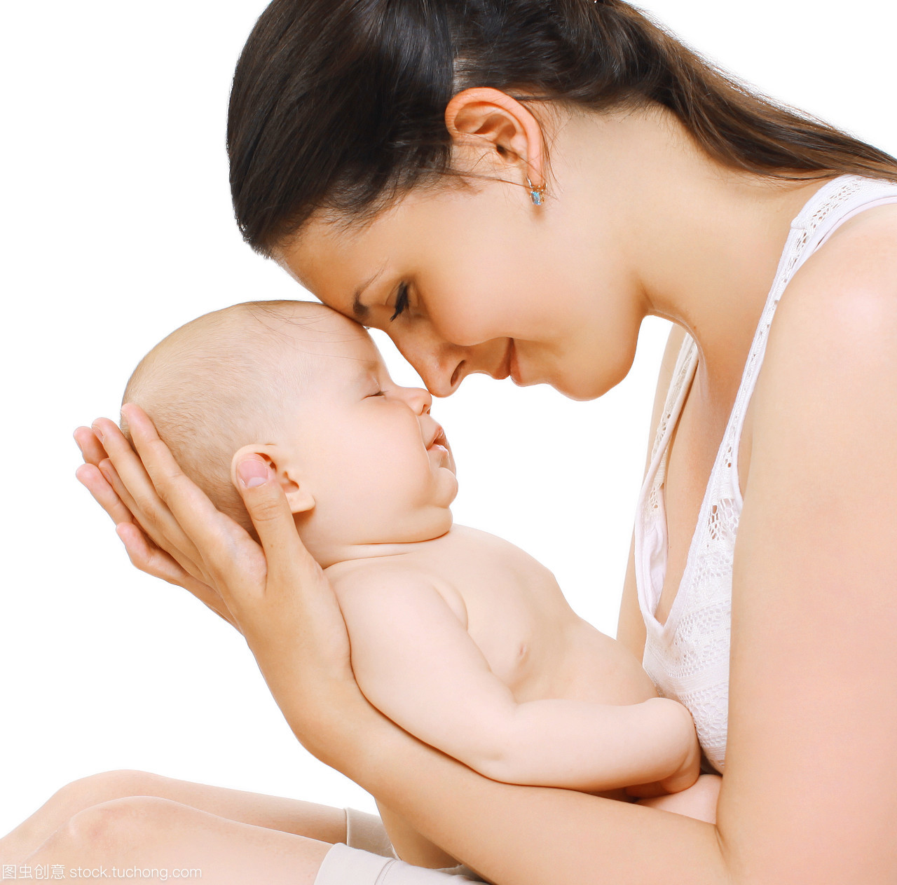
温柔 adj.
妈妈特别温柔地抱着孩子。
多数男孩都喜欢性格温柔的女孩。

Slide 14
可爱 阳光 活泼 乐观 自信
细心 勇敢 幽默 善良 谦虚
胆小 冷漠 骄傲 狡猾 幼稚

Slide 15
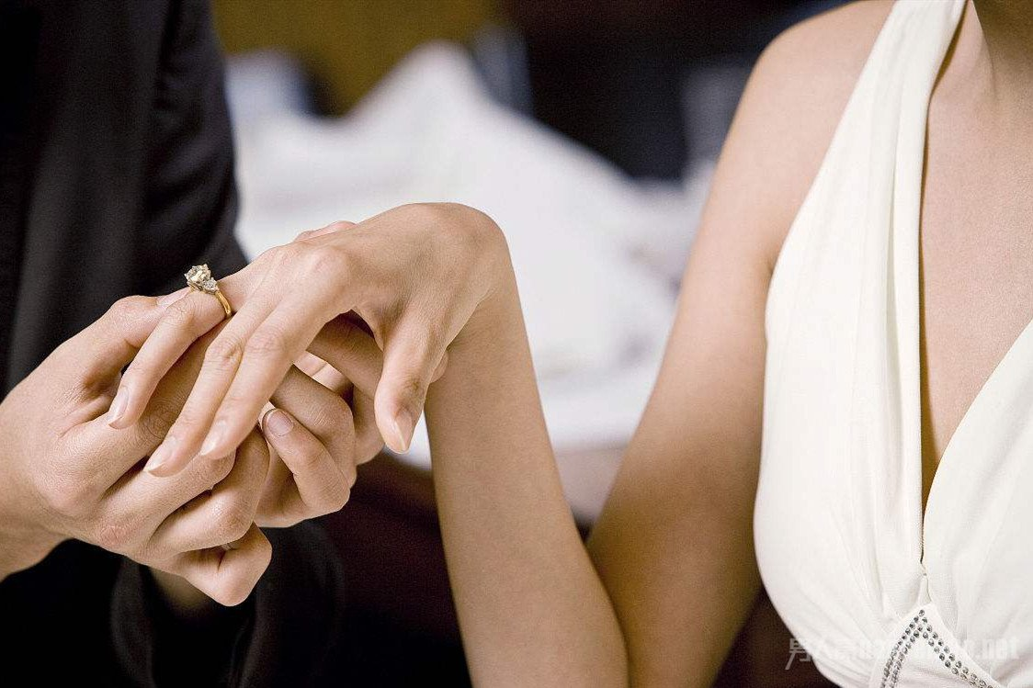
答应 v.
女孩终于答应男朋友的求婚。
家长答应孩子的事就一定要做到，不能失信。

Slide 16
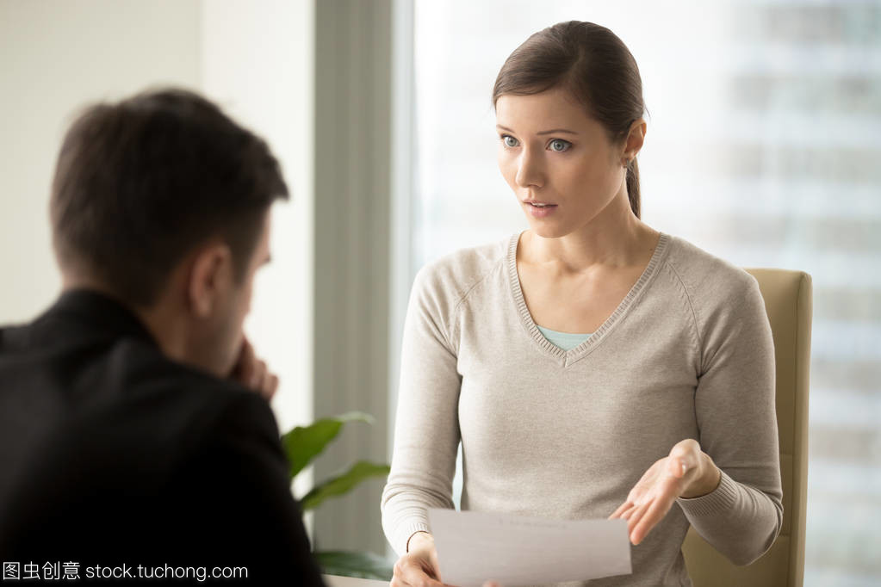
答应 v.
老板还在犹豫应不应该答应她涨工资的要求。
他既然已经答应帮你了，就一定不会食言的。

Slide 17
答应 v.
同意 v./n.
同学们不同意学校利用周末的时间补课。
没得到大家的同意之前，你不能随便做决定。
我和弟弟都想去郊游，但父母就是不同意。

Slide 18
出现 v.
随着智能手机的出现，手机功能也逐渐增多。
生了一场大病后，
他现在又健康地出现在朋友面前。
你们在中国出现任何问题都可以找老师帮忙。

Slide 19
出现 答应 偶然 温柔
1.马克和艾米丽是在留学生聚会上_____认识的。
2.我非常同意这句话———“______别人的事一定要说到做到”。
3.如果我们的产品_____了什么问题，七天内无理由退换。
4.妈妈看着睡着了的宝宝，目光里透着_____。

Slide 20
第二部分
辞职 拒绝 安慰 微笑 惊喜

Slide 21
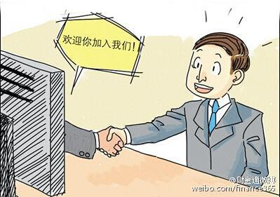


辞职
由于工资低的缘故，他决定从这家公司辞职。
这个公司正在招聘销售经理，你可以给他们发简历。
听了朋友的建议，他去这家公司应聘，并且应聘成功了。

Slide 22
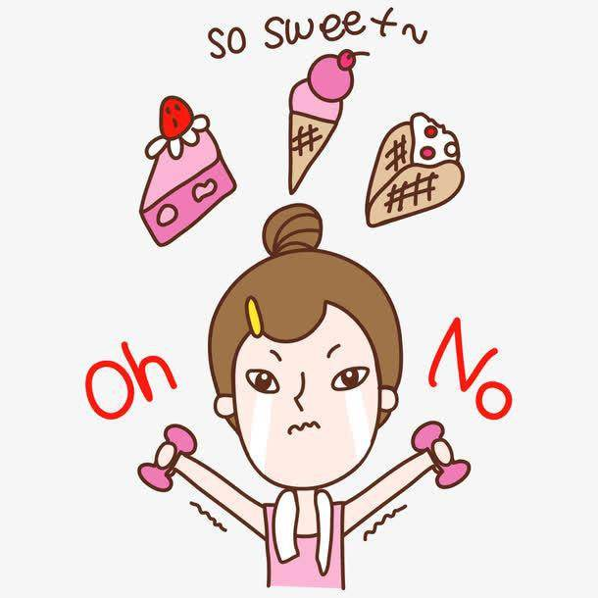
V.
拒绝
拒绝…的邀请/要求
拒绝做什么事
难以拒绝
要是想减肥，就应该拒绝吃甜的东西。
一些不合理的要求，你完全可以拒绝。

Slide 23
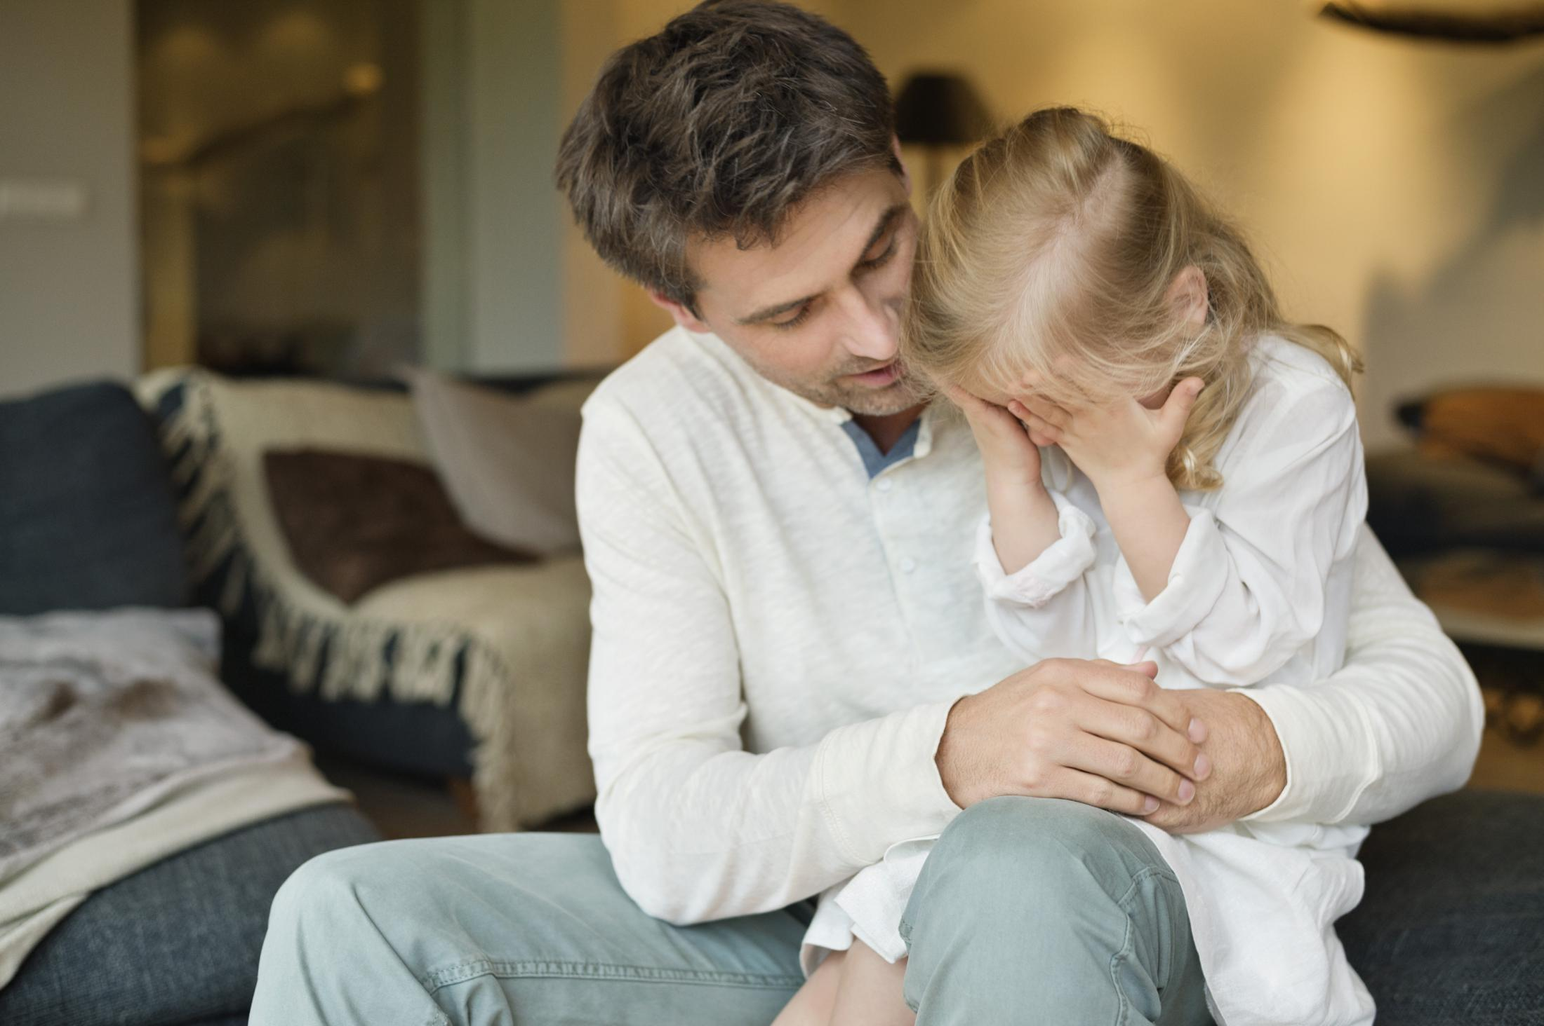
V.
安慰
小女孩考试没考好，
爸爸温柔地安慰她说：“没关系”。

Slide 24
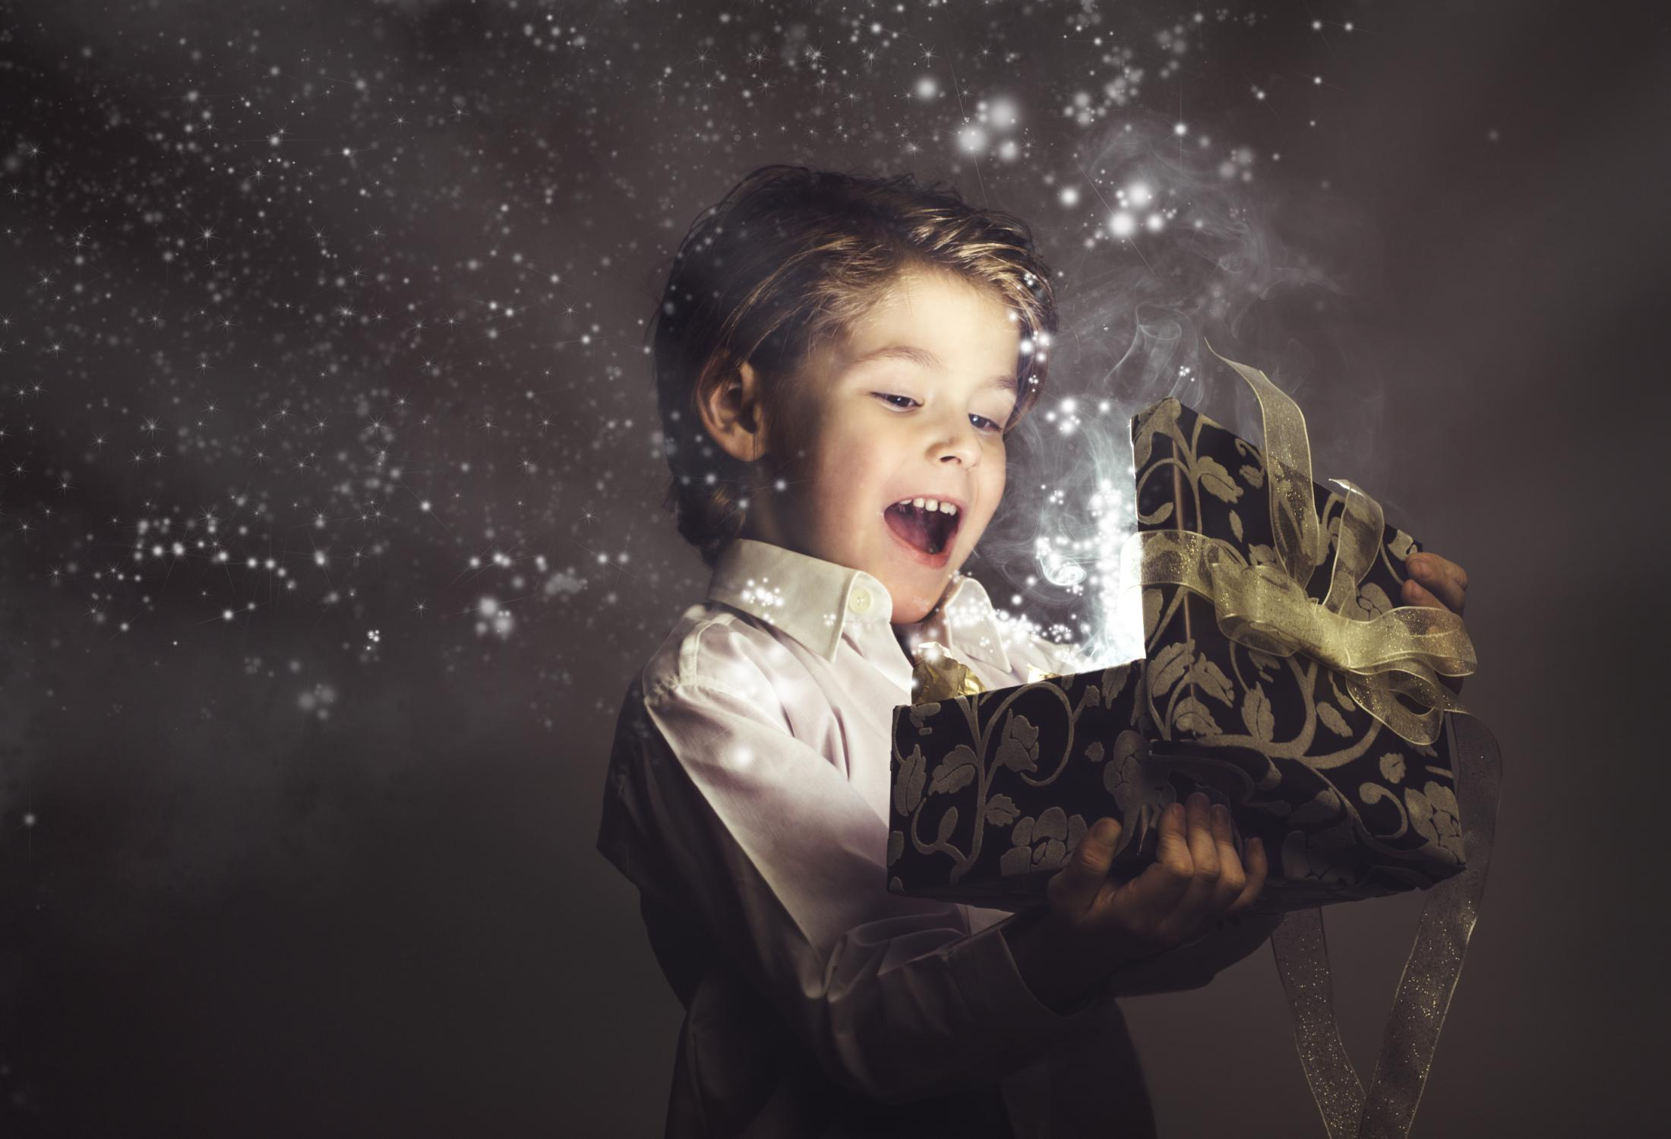
N.
惊喜
这是爸爸给小男孩的生日惊喜。
__________________，这真是个惊喜。

Slide 25
第三部分
动不动（就） 悄悄 忽然

Slide 26
动不动（就）
你最近动不动就发脾气，
发生了什么不好的事吗？
他工作真挺忙的，
别动不动（就）去公司找他。

Slide 27
动不动（就）
你该好好锻炼锻炼身体了，
最近总是动不动（就）生病。
动不动（就）说分手，
这样会伤害两个人的感情。

Slide 28
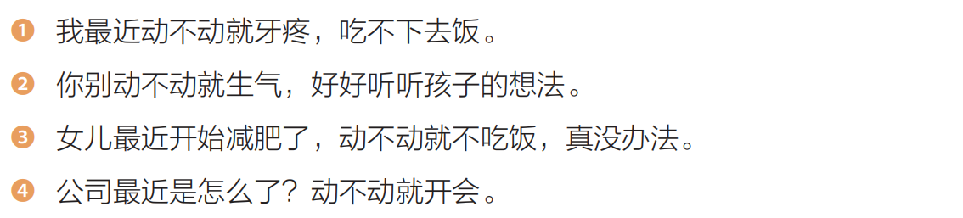
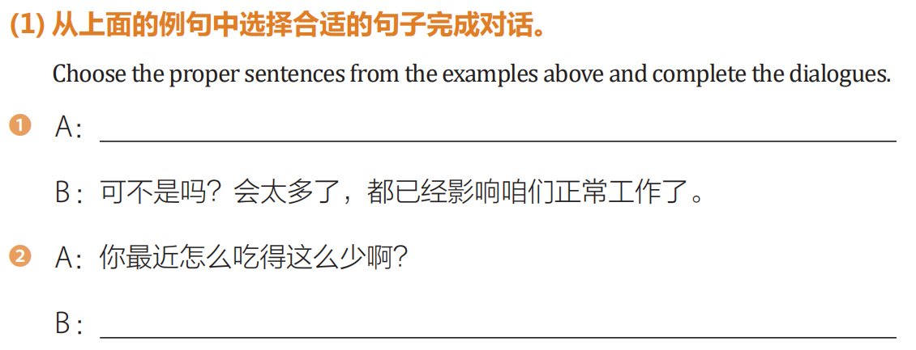
P277

Slide 29
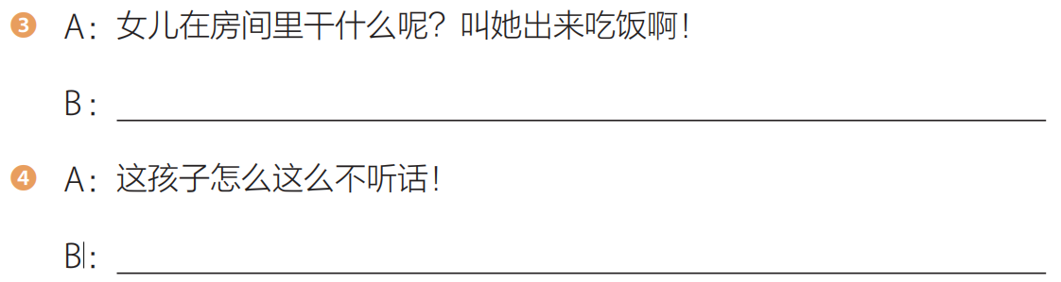
P278

Slide 30
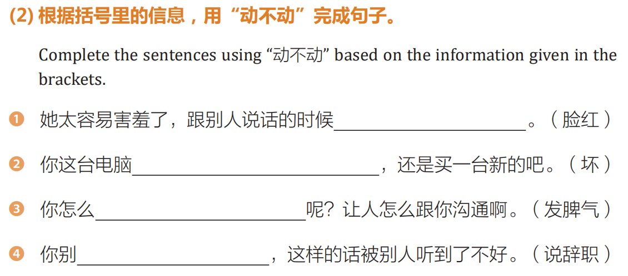
P278

Slide 31
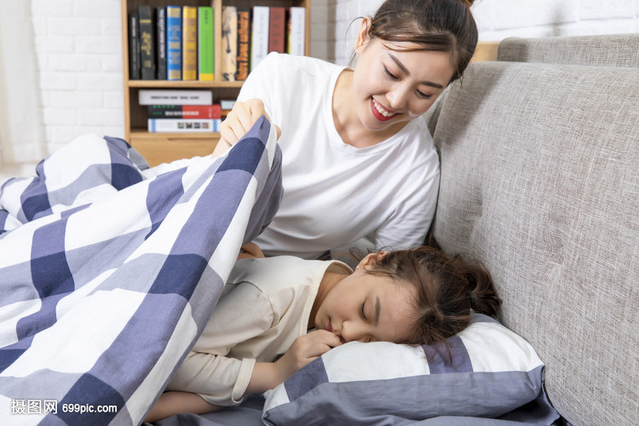
悄悄
孩子睡着了，妈妈悄悄地给她盖上了被子。
害怕打扰父亲工作，我悄悄走出了房间。

Slide 32
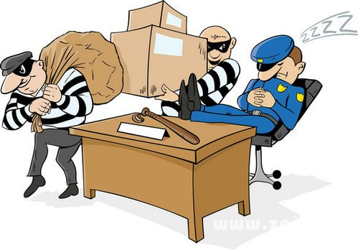
悄悄
偷偷
他们趁警察睡觉，偷偷拿走了所有的东西。
女孩和男朋友分手了，
一个人在卫生间里偷偷哭了很久。

Slide 33
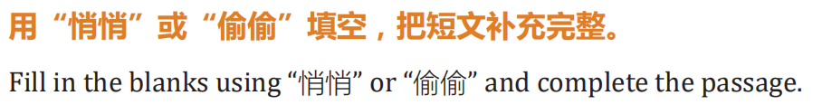
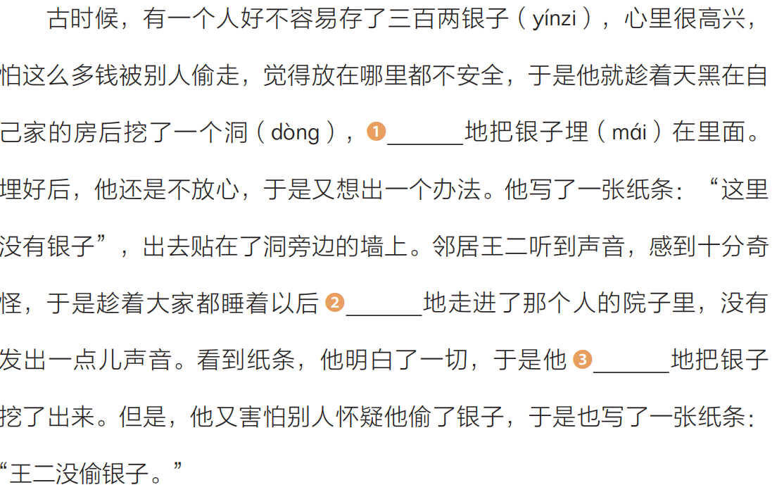
P279

Slide 34
忽然 adv.
刚才还是晴天，现在却忽然下起了雨。
睡觉时手机忽然响了，把我给吓醒了。
他被忽然开过来的车给撞倒了。

Slide 35
忽然 adv.
突然 adv./adj.
这件事发生得很突然，我还没来得及告诉你。

Slide 36
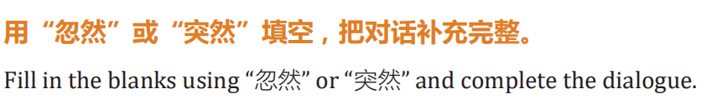
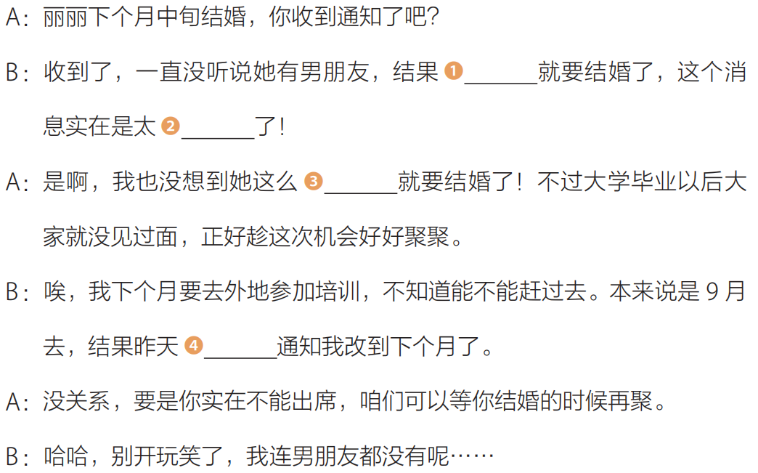
P280

Slide 37
语言点

Slide 38
语言点
介词：往、向、朝
注：三个介词的对象有所不同

Slide 39

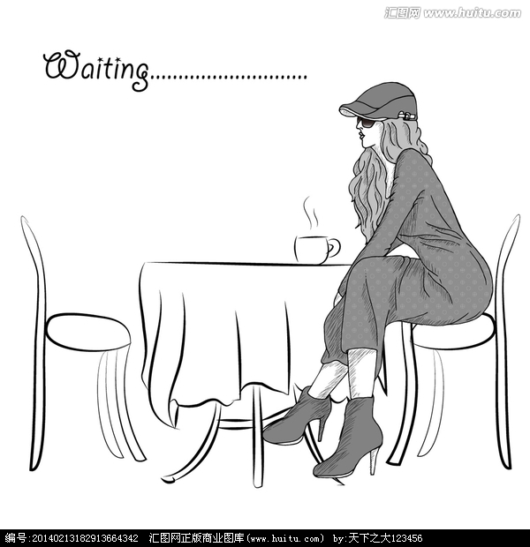
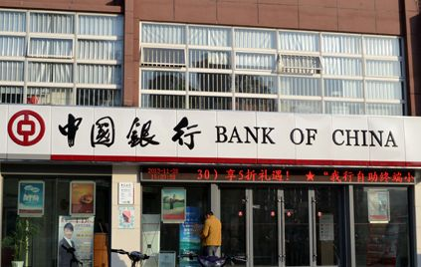

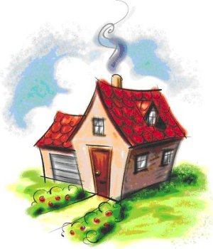
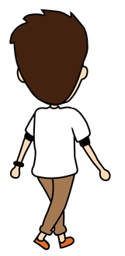
往
你再往书店走100米，
我就在那儿等你
500米
你往前走500米就是银行。

Slide 40
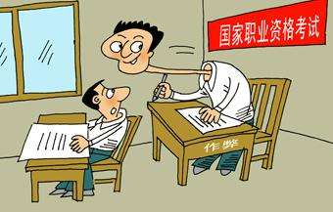
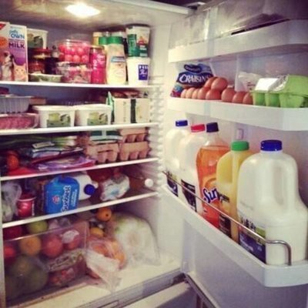
考试的时候，请大家不要往后看别人的。
别再往冰箱里塞东西了，已经放不下了。

Slide 41
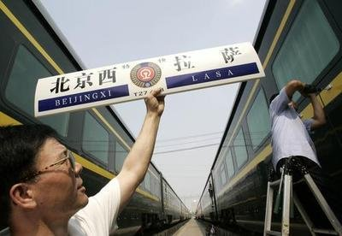
这是一列开往拉萨的火车。

Slide 42
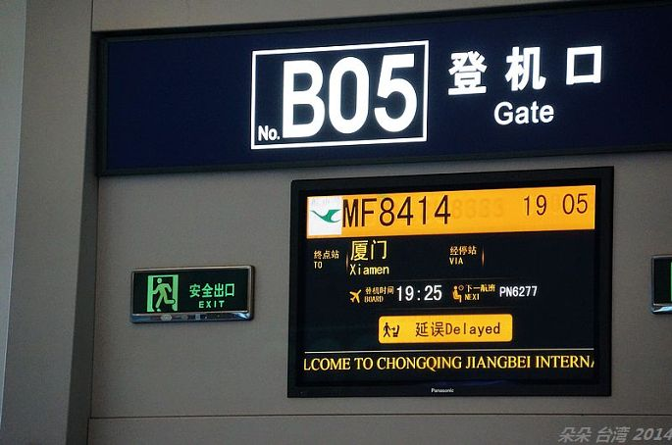
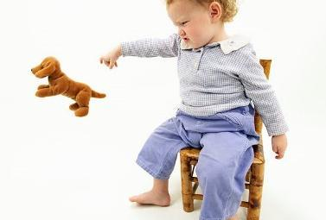
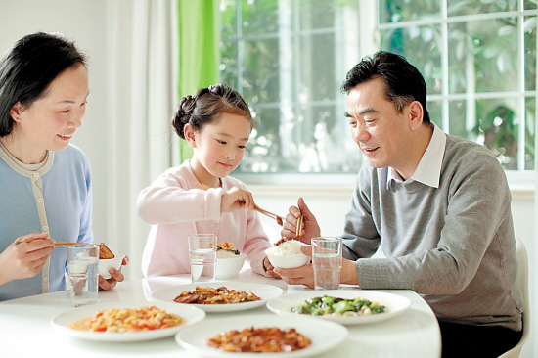
看图说话

Slide 43
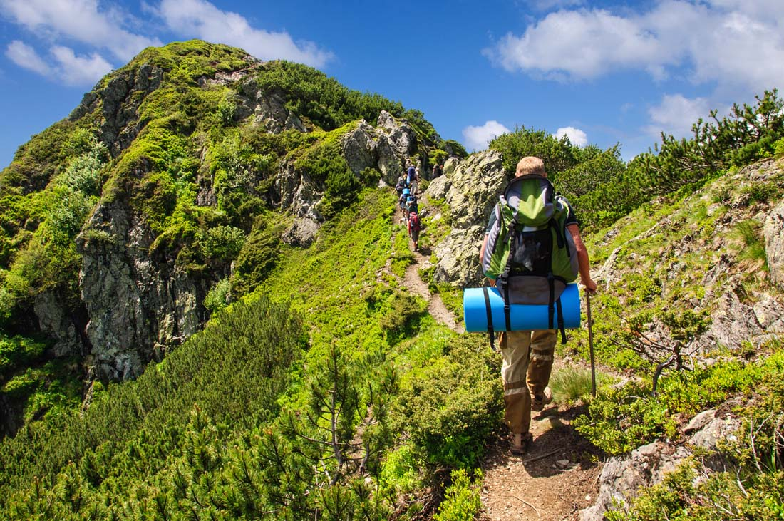
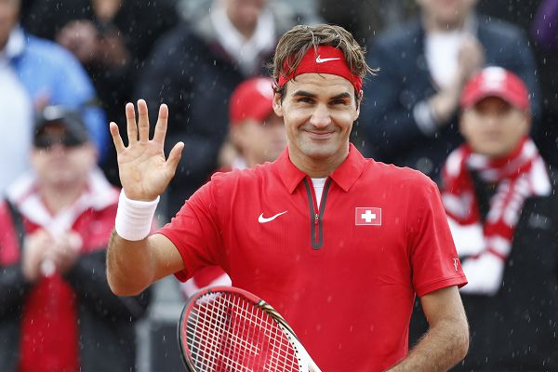
向
他一个人向山顶走去。
网球运动员向观众们挥了挥手。

Slide 44
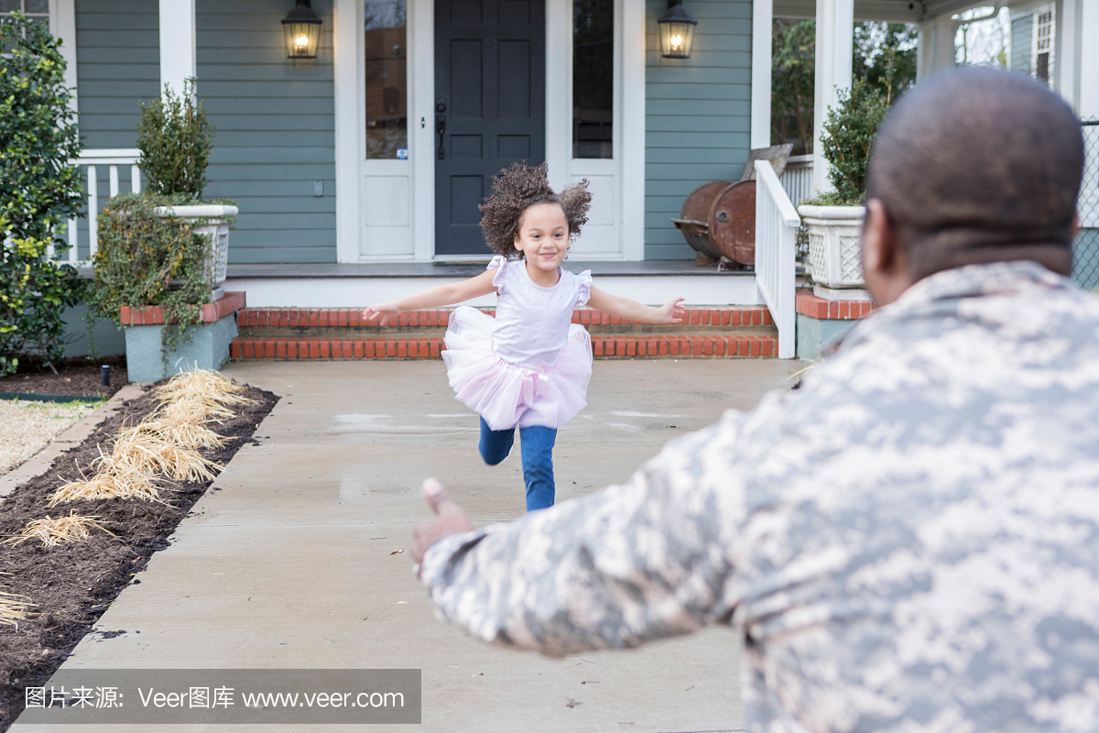
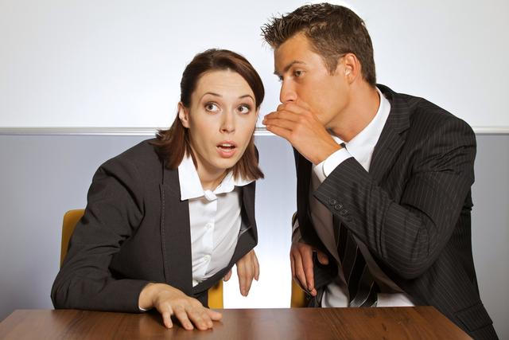
女孩一见到爸爸就兴奋地跑向了他。
他一直在向别人打听有关你的事儿。

Slide 45
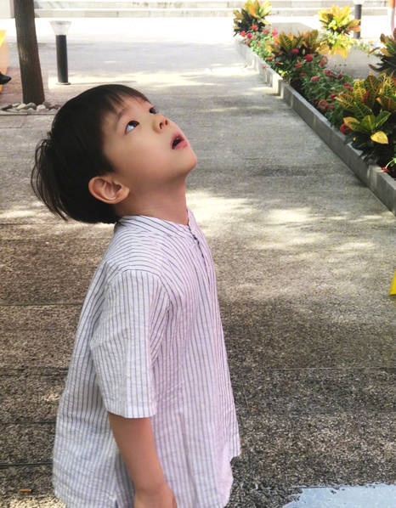
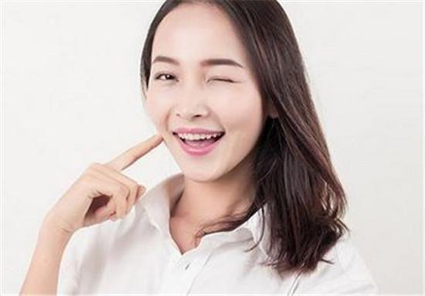
朝
男孩抬起头朝天上看去。
女孩朝我眨了下眼睛。

Slide 46
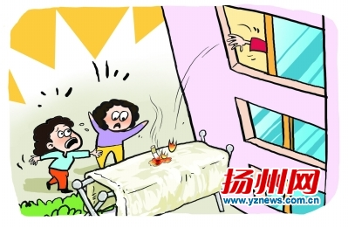
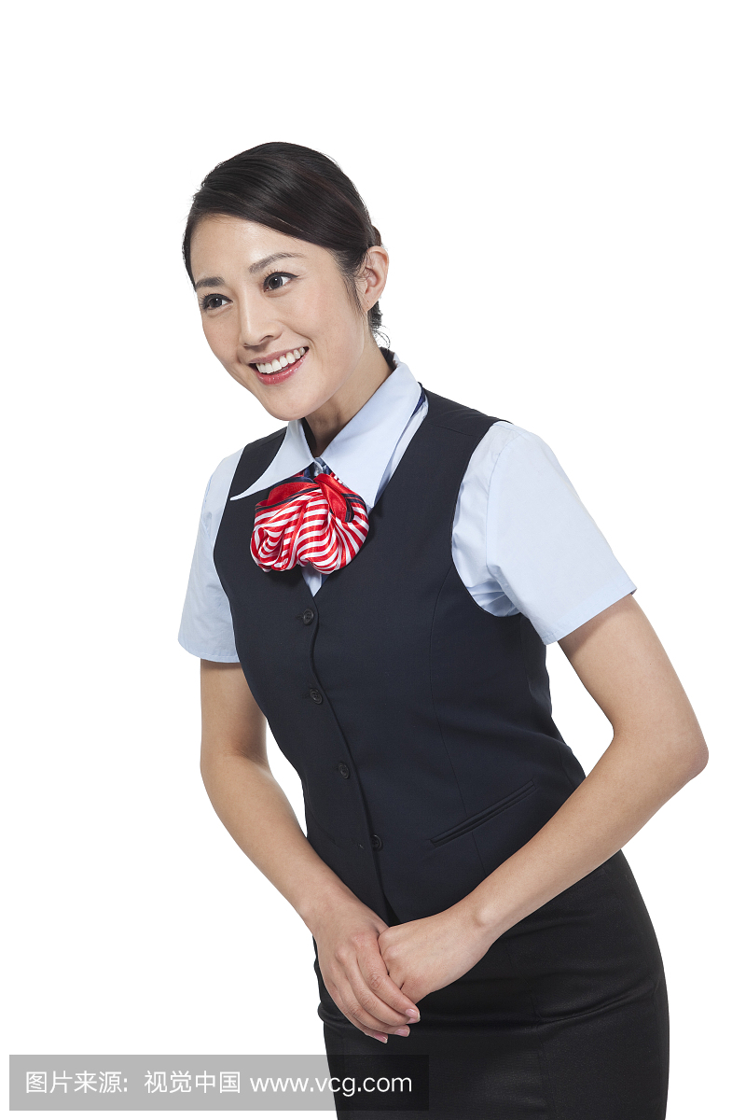
看图完成句子
请大家千万____________________。
空姐温柔地________________________。

Slide 47
 | + 地方/方向 |  | + 人
 | … + V | V + … | 动作V | 学习/打听/解释……
向 | √向前走 | √飞向中国 | √向我点头 | 向老师解释原因
往 | √往左走 | √飞往厦门 | √往我身上泼水 | ×
朝 | √朝我微笑 | × | √朝我身上泼水 | ×

Slide 48
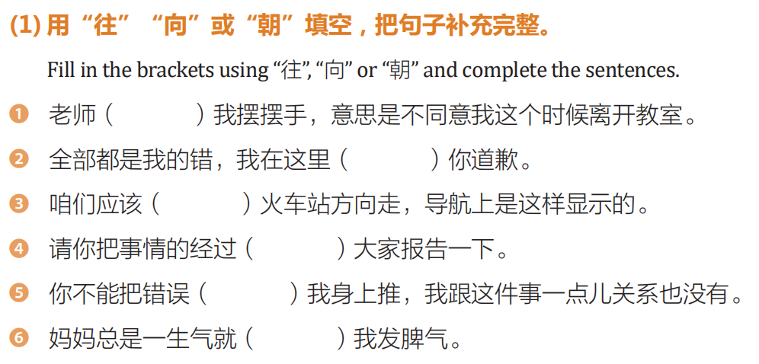
P285

Slide 49
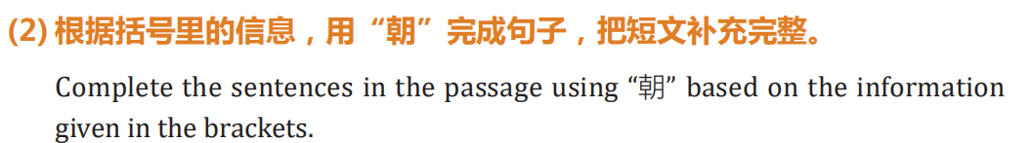
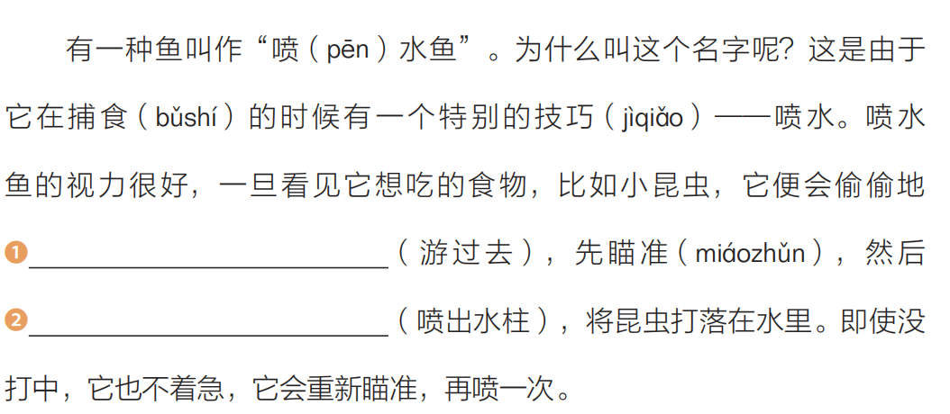
P285

Slide 50
语言点
V着V着（就）……

Slide 51
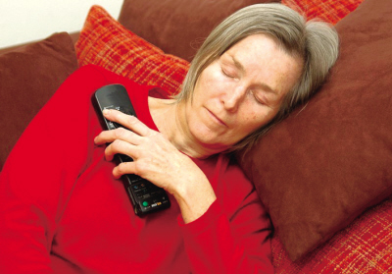
奶奶躺在沙发上看电视，可能是太累了，
她看着看着（就）睡着了。

Slide 52
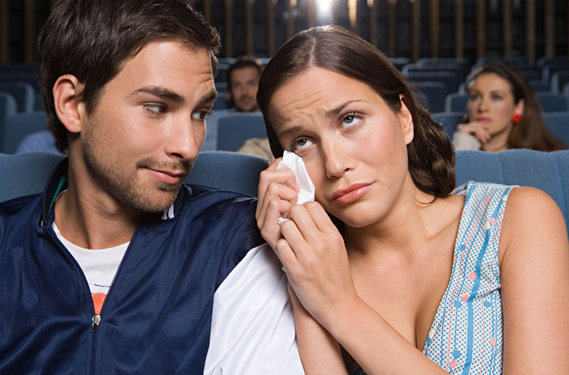
女孩看电影时，看着看着（就）哭了，应该是因为太感动了。

Slide 53
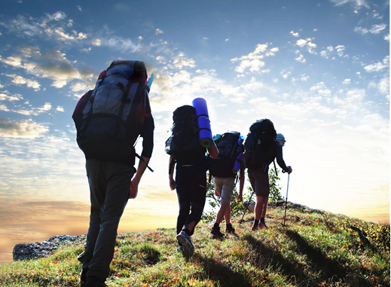
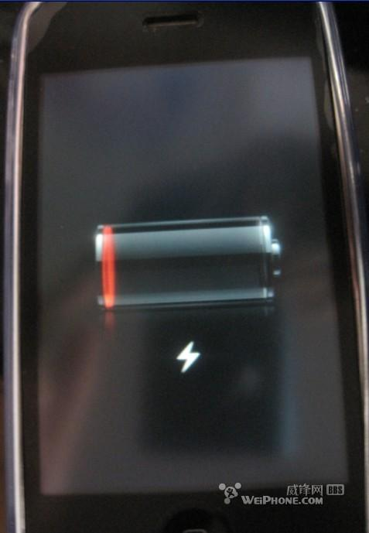
我正给女朋友打电话，
可是手机打着打着(就)没电了，真麻烦！
我们几个好朋友一起去爬山，
爬着爬着天(就)亮了。

Slide 54
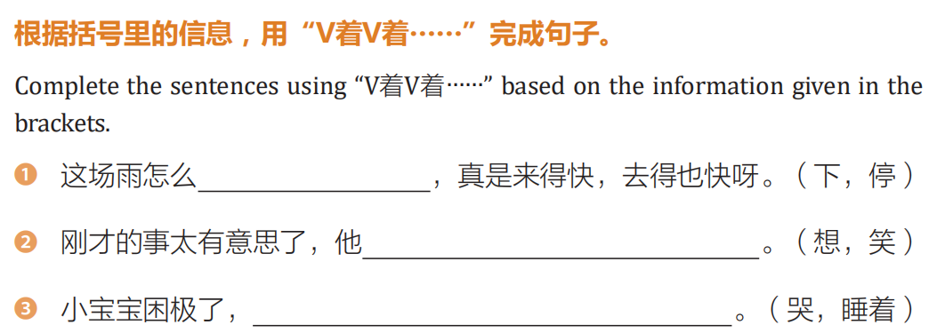
P283

Slide 55
语言点
………，以免……

Slide 56
师傅要先问清楚参会的人数再订饭，以免浪费。
请不要在马路上玩足球，以免发生意外。
天冷了，多穿点儿厚衣服，以免感冒。
半夜十二点以后不要大声放音乐，
以免影响别人休息。

Slide 57
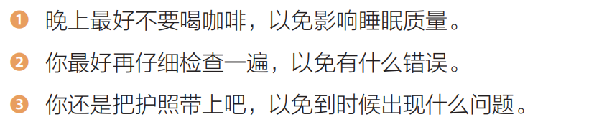
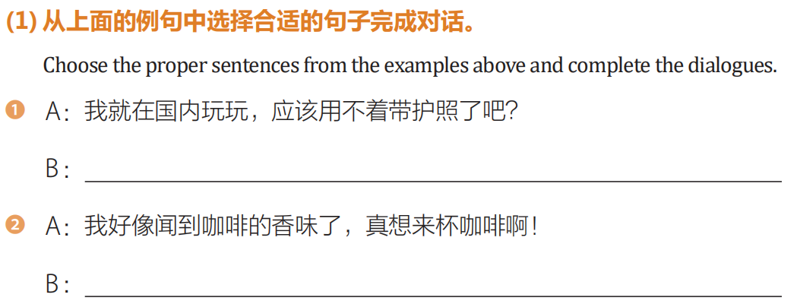
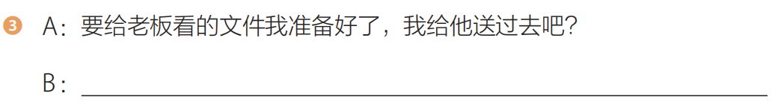
P282

Slide 58
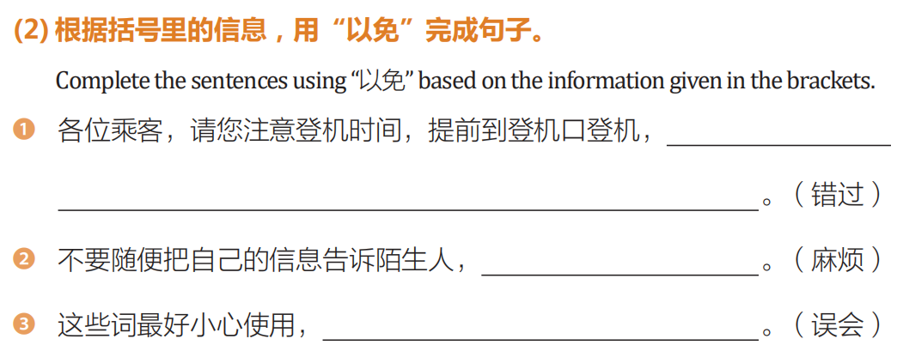
P283

Slide 59
语言点
目的复句的常用关联词

Slide 60
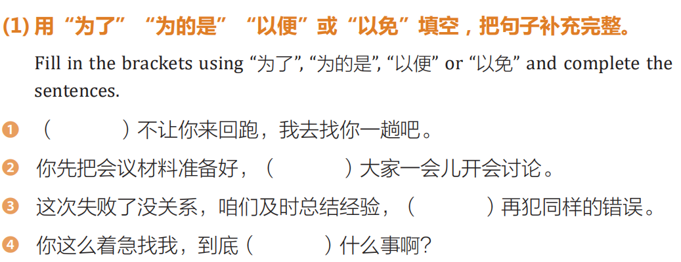
P281

Slide 61
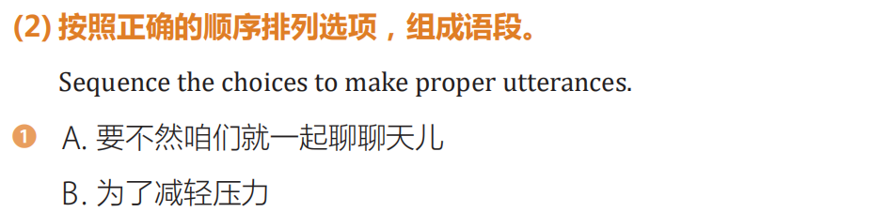
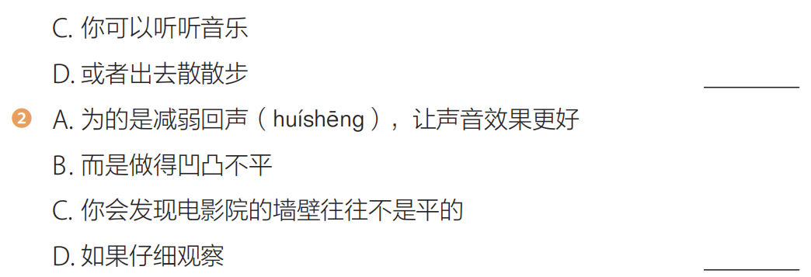
P282

Slide 62

P282

Slide 63
为了……，……
……，为的是……
……，以便……
……，以免/免得/省得……

Slide 64
她把国内外的法律背得熟熟的，
为的是成为一名合格的律师。
学校设计了一个意见箱，
以便师生随时提出自己的意见。
你赶紧去医院看看，
省得病了又上不了班了。

Slide 65
学以致用

Slide 66


Slide 67


Slide 68
课文

Slide 69



Slide 70


Slide 71


Slide 72


Slide 73


Slide 74


Slide 75


Slide 76


Slide 77
成立 扩大 信心 服务 谦虚

